Slide 1

Informatie voor de voorbereider
Dit FTO geeft handvaten om duurzamere keuzes te maken in de omgang met medicatie en de huisartsenpraktijk.
Normaliter wordt vanuit HE data van de regio aangedragen over het onderwerp en het doel en kun je na 1 jaar vergelijken of het FTO en de daaruit gemaakte werkafspraken effect hebben gehad.
Bijv.: Dosis aerosolen: 1000 recepten voorgeschreven in 2024
Doel: minder vaak dosisaerosol voorschrijven vanwege CO2 uitstoot
Na 1 jaar: data van 2025 verzamelen of er een afname heeft plaatsgevonden
Echter kan dat niet bij dit FTO omdat er aan het einde van dit FTO pas samen met de huisartsenpraktijk(en) en apotheek gekeken wordt welk doel je dan wil behalen en welke afspraken er gemaakt kunnen worden.

Slide 2
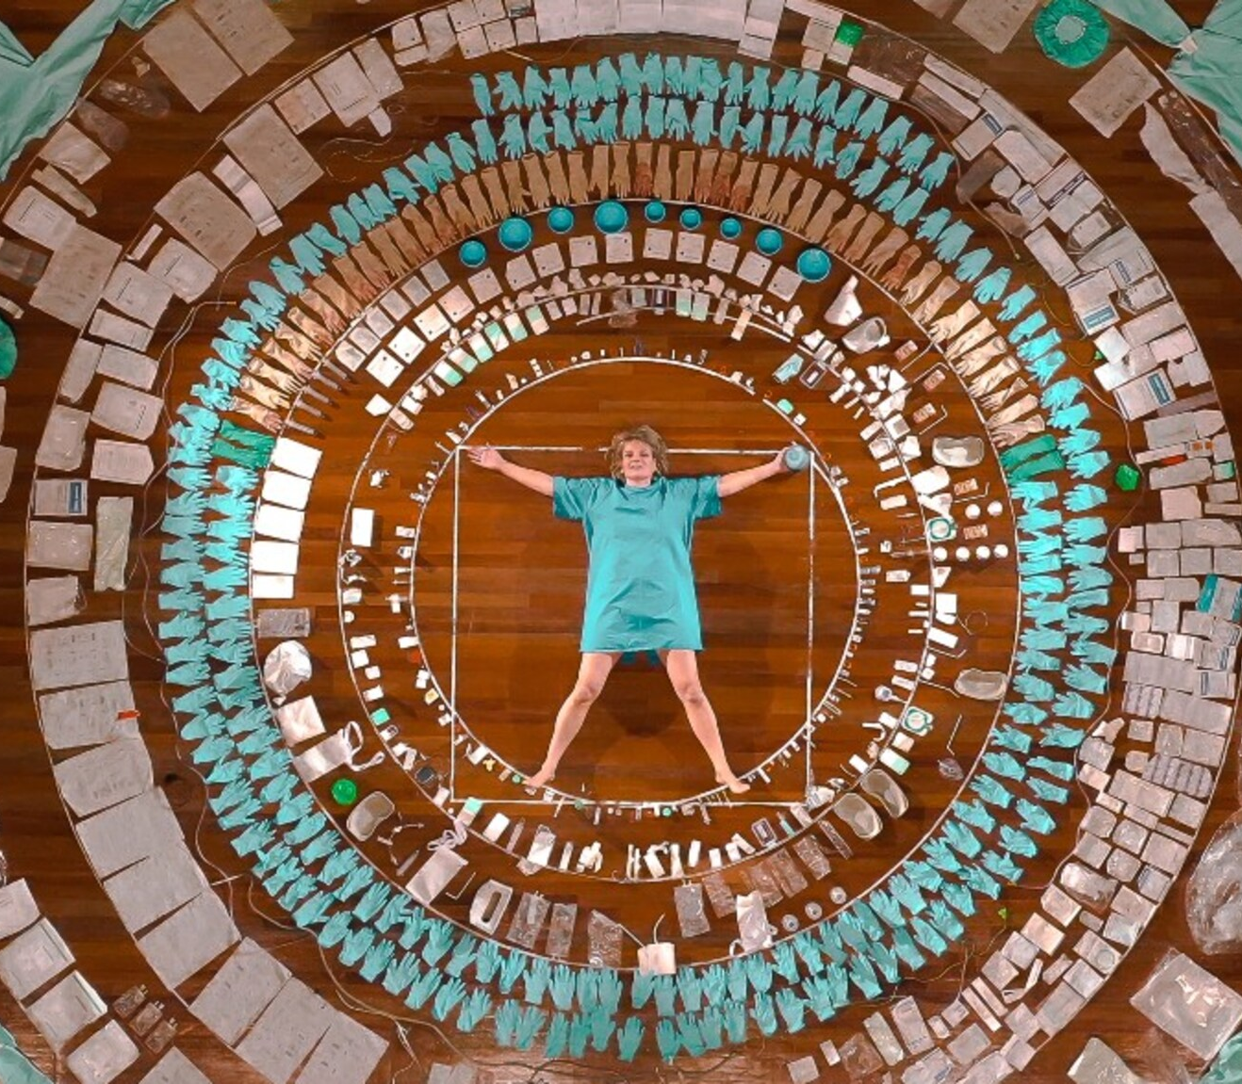
FTO Geneesmiddelen en milieu

Slide 3


De meeste duurzame zorg, is de zorg die je niet levert

Slide 4
Inhoud
Vragen vooraf?
Doel van FTO
Vragen
Achtergrondinformatie
  Effecten klimaatverandering op gezondheid
  Impact van de zorgsector op het milieu, CO2 voetafdrukzorg
  Afval en zuivering
  CO2 voetafdruk inhalatoren
  Waar te beginnen, waar zit de winst?
    Green deal, R-ladder van circulaire economie.
    Quickscan
    Veilige principes in de medicatieketen
Aan de slag
Werkafspraken
Afronding

Slide 5
Doel van FTO
Duurzamer voorschrijven
Quickscan
Veilige principes in de medicatieketen

Slide 6
Vraag
Op schaal 0-10 hoeveel kennis vind je dat je hebt als het gaat over de impact van de zorg op het milieu?

Slide 7
Vraag
Een van de grootste bedreigingen van ons oppervlaktewater is:
a. Metformine
b. Contrastvloeistof
c. NSAID met name de gels
Notes:
Medicijnresten die aanwezig zijn in het water dat de rioolwaterzuiveringsinstallaties verlaat worden niet allemaal geanalyseerd. Slechts van een deel van de medicijnen zijn meetgegevens beschikbaar.
1. Metformine staat op 2 in de top 15 meest gebruikte medicijnen en wordt ook vaak aangetroffen in oppervlaktewater. De concentratie in oppervlaktewater is lager dan de risicogrens, dus er zijn geen ecotoxische effecten op organismen in het water te verwachten.
2. Contrastvloeistoffen worden vrijwel niet afgebroken. Daardoor komen ze in relatief hoge concentraties voor. Ze zijn echter niet giftig en daardoor geen risico voor het ecologische watersysteem. Contrastvloeistoffen zijn echter wel problematisch voor de drinkwaterbereiding, aangezien ze moeilijk uit drinkwaterbronnen te verwijderen zijn.
3. NSAIDs vormen een risico voor de organismen in oppervlaktewater. De gemeten concentraties zijn vaak boven de risicogrens. Waar mogelijk, wordt aangeraden om paracetamol te gebruiken in plaats van NSAIDs. Een grote bijdrage aan de aanwezigheid van diclofenac in het milieu komt door gebruik van de gel. Deze hebben maar een beperkte indicatie en hebben een zeer beperkte werkzaamheid. 94% van de actieve stof dringt niet door de huid en komt na douchen, handen wassen of het wassen van kleding in het afvalwater terecht. Het off-label gebruik van diclofenac gel wordt daarom zoveel mogelijk ontmoedigd.
https://www.rivm.nl/bibliotheek/rapporten/2020-0088.pdf

Slide 8
Vraag
Als je op proef één tablet afhaalt van de chronische medicijnlijst omdat de indicatie niet meer overtuigend is en de patiënt er geen nadeel van ondervindt, dan zijn er een jaar later 365 pillen minder geslikt
Als je wekelijks bij 3 patiënten 1 medicijn stopt, dan zijn er een jaar na de stop van de laatste pil minstens … pillen minder geslikt.
a. 1000 pillen minder geslikt
b. 33000 pillen minder geslikt
c. 57000 pillen minder geslikt
Notes:
Deze vraag lijkt een simpele rekensom en dat is het ook: 3x52x365=56940.
Echter bewustwording is noodzakelijk van het feit, dat regelmatig chronische medicatie ten onrechte wordt verlengd en dat met relatief weinig inspanning door de voorschrijver een spectaculair resultaat wordt bereikt om medicatieverspilling tegen te gaan. Bron; RIVM

Slide 9
Vraag
Aerosolen zijn een belasting voor ons milieu: een jaar een aerosol stoot broeikasgassen uit vergelijkbaar met een retourvlucht Amsterdam – Parijs. Welke mensen kun jij veilig omzetten naar een poeder inhalator?
a. Krachtige uitademing is nodig, voldoende kunnen uitademen en adem 5 sec kunnen vasthouden
b. Bewuste inhalatie is mogelijk, voldoende kunnen inademen, en adem 5seconden kunnen vasthouden
c. Bewuste inhalatie is mogelijk, voldoende kunnen uitademen, en adem 10 seconden kunnen vasthouden
Notes:
De Transmurale leidraad klimaatbewust voorschrijven van inhalatiemedicatie(2025, nog niet gelanceerd) is opgesteld door longartsen, huisartsen en kinderartsen. Deze biedt handvatten voor het starten van een poeder inhalator of soft mist inhalator. Switchen van een aerosol naar een poederinhalator of soft mist inhalator omwille van klimaatredenen kent enkele aanvullende voorwaarden en moet zorgvuldig plaatsvinden waarvoor dit document handvatten biedt; indien aan 3 voorwaarden is voldaan, is er in principe geen bezwaar voor het starten van, of switchen naar een poederinhalator of soft mist inhalator:
-bewuste inhalatie is mogelijk,
-voldoende kunnen uitademen, en
-adem 10 seconden kunnen vasthouden.
Voldoende inspiratoire kracht is geen voorwaarde omdat er ook poederinhalatoren zijn met een lage weerstand (zie bijlage 2). Van belang blijft de tevredenheid van een patiënt over een type inhalator en dat de patiënt deze correct kan gebruiken.

Slide 10
Vraag
Hoeveel procent van de CO2 uitstoot in Nederland wordt veroorzaakt door de zorg?
1%
3%
7%
Notes:
7%
Dit is vergelijkbaar met de uitstoot van Schiphol.
In Nederland is de zorgsector tegelijkertijd verantwoordelijk voor zo’n 7% van de CO₂-uitstoot. Ook is 4% van het afval in Nederland en 13% van het grondstoffengebruik afkomstig uit de zorg.

Slide 11
Achtergrond informatie
  Effecten klimaatverandering op gezondheid
  Impact van de zorgsector op het milieu, CO2 voetafdrukzorg
  CO2 voetafdruk inhalatoren
  Afval en zuivering

Slide 12
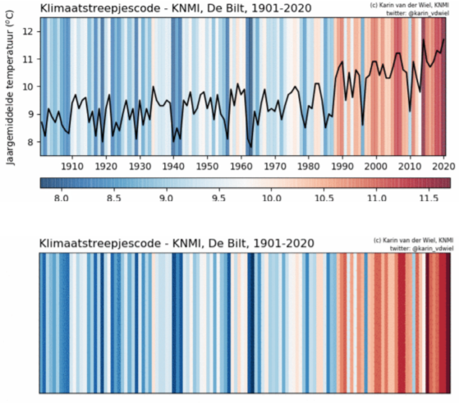
Notes:
De klimaatstreepjescode van de KNMI toont de jaar op jaar variatie en opwarming van het NL klimaat.
https://www.knmi.nl/over-het-knmi/nieuws/klimaatstreepjescode-2024

Slide 13
Impact klimaatverandering op gezondheid in Nederland
Hitte
Luchtverontreiniging
Veranderingen biodiversiteit
Notes:
Hitte gerelateerde risico’s: Hitteberoerte, nierfunctiestoornissen door dehydratie, cardiovasculaire ziekte door oververhitting. Ook slaapverstoring en toename psychische stress door hitte.
Luchtverontreiniging en zomersmog → irritatie luchtwegen maar ook toename hart- en vaatziekten.
Langer pollenseizoen: langer klachten door mogelijk langer (en mogelijk intensiever) bloeiseizoen nieuwe planten.
Nieuwe plantensoorten met mogelijk ook nieuwe allergenen, vaker hooikoorts.
Virussen, insecten, muggen: denk aan westnijlvirus, dengue, tijgermug en eikenproccessierups.

Slide 14
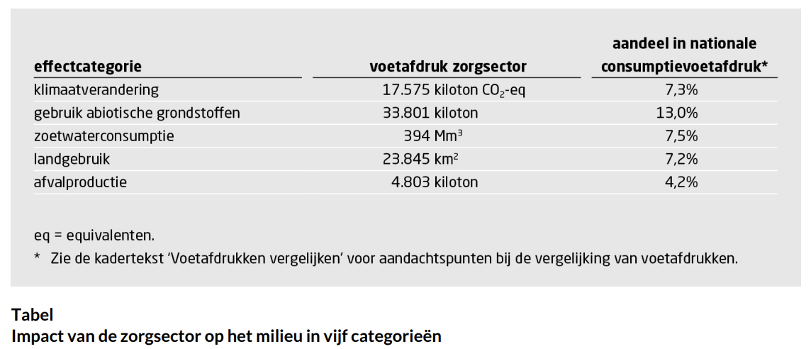
Impact van de zorgsector op het milieu
Notes:
De zorgsector is verantwoordelijk voor 7,3% van de nationale klimaatvoetafdruk. Het aandeel voor afvalproductie is 4,2%, 13,0% voor grondstoffengebruik (mineralen en metalen), 7,5% voor zoetwaterverbruik en 7,2% voor landgebruik (tabel). We kunnen vervolgens deze voetafdruk vanuit twee perspectieven ontleden. Figuur 1 laat zien wat de verschillende ‘inkoopcategorieën’ bijdragen aan de milieuvoetafdruk, uitgesplitst naar de vijf effectcategorieën (klimaat, grondstoffen, zoetwaterconsumptie, landgebruik en afval); hierbij zijn ook de indirecte effecten meegenomen. Bij inkoopcategorieën gaat het om producten en diensten die zijn ingekocht door zorgorganisaties, maar ook producten die mensen zelf inkopen (zelfzorgmiddelen). Uit figuur 1 blijkt dat alle productgroepen bijdragen aan de klimaatvoetafdruk; van zeven groepen is het aandeel vergelijkbaar, alleen geneesmiddelen hebben een duidelijk groter aandeel dan de andere groepen. Bij de andere milieueffectcategorieën hebben geneesmiddelen en voeding verreweg de grootste impact.
De milieueffecten van de Nederlandse zorgsector Meer dan alleen klimaatverandering Michelle A. Steenmeijer, João F.D. Rodrigues, Michiel C. Zijp en Susanne L. Waaijers-van der Loop

Slide 15
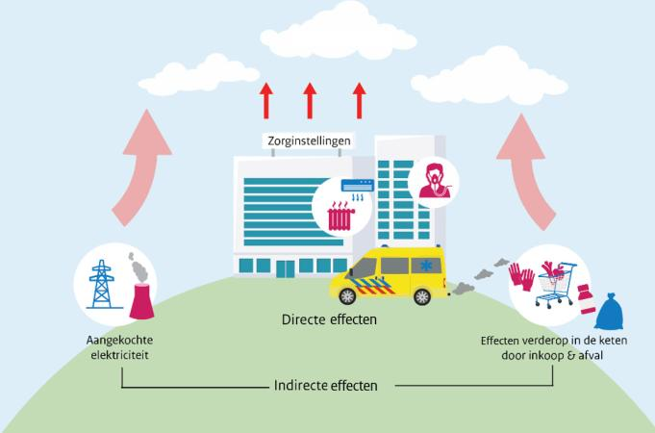

Slide 16
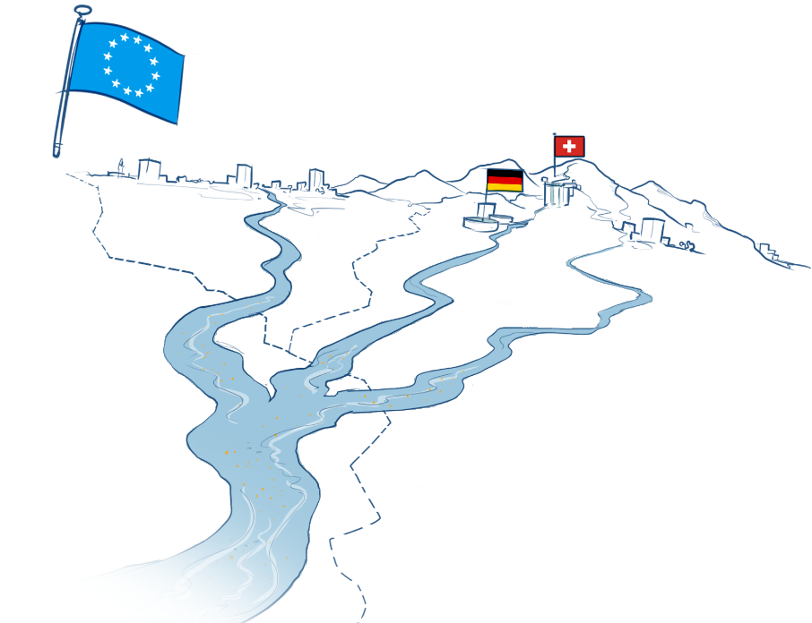
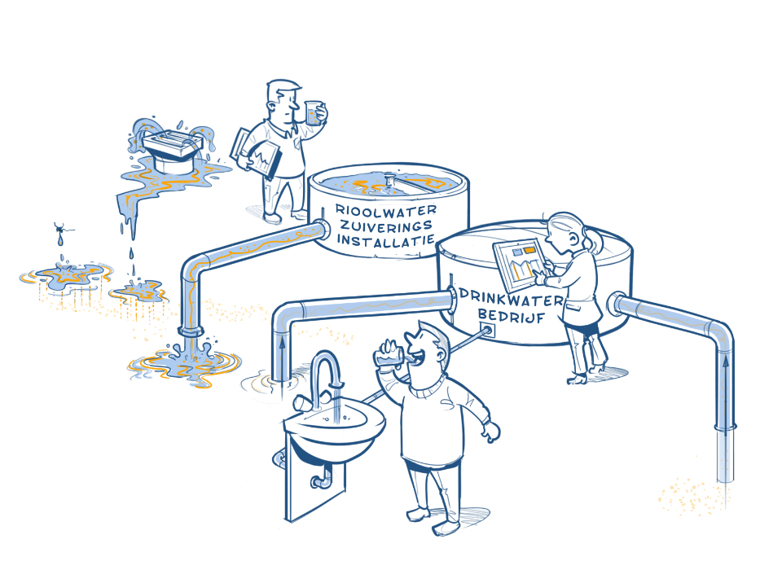
Afval en zuivering
Notes:
Waarom komt deze dia ?
95% in het riool
Niet alle medicijnresten kunnen gezuiverd worden, microverontreinigingen. De rioolwaterzuivering haalt nu niet alle stoffen uit het water. De bestaande zuiveringen kunnen zuurstofbindende stoffen, fosfaat en stikstof goed verwijderen, maar hebben moeite met medicijnresten en andere microverontreinigingen. Het verschilt per stof of medicijnresten verwijderd worden en in welke mate. Een deel van de medicijnresten komt daarom in het oppervlaktewater.
Hotspotanalyse
Nieuwe zuiveringstechnieken: Oxidatie door ozon, adsorptie aan actief kool
Vaak wordt de vraag gesteld of er ook minder milieubezwaarlijke vervangers van bepaalde medicijnen bestaan. Naar aanleiding van een proef waarbij diclofenac werd vervangen door naproxen, heeft het RIVM dit onderzocht. Uit het rapport Milieuafwegingen in de geneesmiddelvoorziening blijkt dat dit momenteel niet mogelijk is zonder de veiligheid en de effectiviteit van de behandeling te beïnvloeden. Later bleek bovendien dat het vervangen van diclofenac door naproxen ook geen positief milieueffect had. Aangezien er in Nederland 2000 actieve stoffen in medicijnen op de markt zijn, lijkt het vervangen van het ene door het andere medicijn geen effectieve oplossingsrichting. We werken er dan ook niet verder aan.Internationaal probleem, kennis delen.

Slide 17
Wat is het probleem?
Jaarlijks minstens 140 ton humane geneesmiddelresten via rioolwaterzuivering in oppervlaktewater. (van de 3500 ton geneesmiddelen)
In 60 tot 100 procent van het onderzochte afvalwater zitten bijzonder resistente micro-organismen (BMRO),
Medicatie zoals NSAID, benzodiazepines en oestrogenen hebben effect op waterdieren
Van veel geneesmiddelen zijn de effecten op het milieu nog onbekend. Werkelijk omvang van milieurisico dus niet bekend.
Notes:
Voorbeelden: NSAID/voltarengel, Mirena vs OAC, intra articulaire injectie, antibiotica dranken niet door de gootsteen. Lidocaine niet door de gootsteen → naalden container
Spuit het leeg op een doekje, flaconnetje bij het plastic. Dosis aerosol verminderen
Jaarlijks komt er tenminste 140.000 kilogram medicijnresten in het oppervlaktewater terecht. Ze kunnen een negatief effect hebben op het waterleven en op de bereiding van goed drinkwater. Pijnstillers kunnen bijvoorbeeld weefselschade bij vissen veroorzaken, anticonceptiemiddelen kunnen voor geslachtsverandering zorgen en antidepressiva kunnen het gedrag van kleine waterkreeftjes en vissen veranderen. De drinkwaterbedrijven moeten extra zuiveringsstappen inzetten om ook in de toekomst drinkwater van goede kwaliteit te produceren.
https://www.rivm.nl/medicijnen-en-het-milieu/effecten-van-medicijnen-in-het-milieu#:~:text=Hormonen%20kunnen%20effect%20hebben%20op,gedragsveranderingen%20bij%20verschillende%20soorten%20organismen.

Slide 18
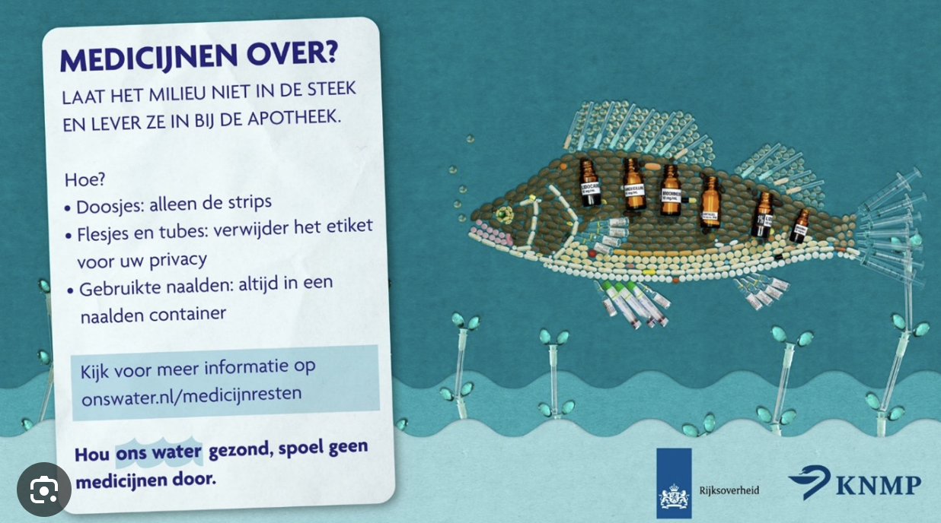

Slide 19
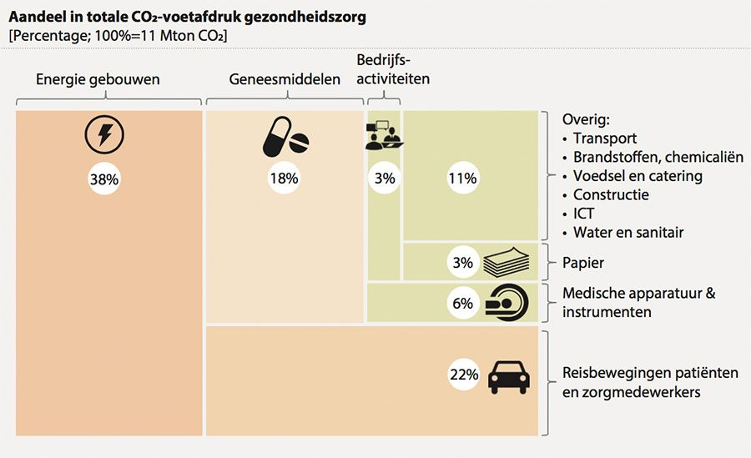

Slide 20

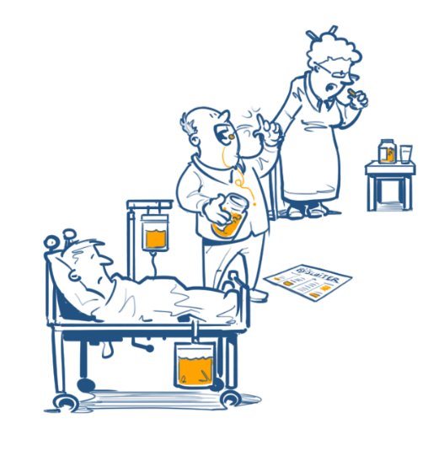
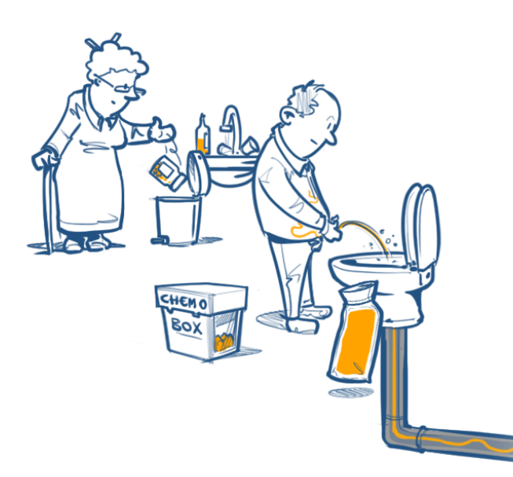
Voorschrijven en gebruiken
Notes:
Prescriptie en zelfzorg
3,5 miljoen kilo medicatie per jaar. Vergeleken met andere landen worden in Nederland toch weinig geneesmiddelen gebruikt.
Komende jaren toename geneesmiddelen in waterbronnen van het drinkwater door toename geneesmiddelgebruik door ouder wordende bevolking en meer zelfzorgmedicatie.
Scholing polyfarmacie, psychofarmaca en antibiotica
Terugdringen röntgencontrastmiddelen, cytostatica
Gootsteen vs toilet vs inzamelen

Slide 21
Sta stil bij elke pil
Qua milieu-impact ligt het zwaartepunt voor de zorg op de medicatie.
Bij pijnstilling is het belangrijk goed te overwegen of er wel gestart moet worden met een pijnstiller en indien mogelijk naar een alternatief te zoeken. Chronische pijnstilling is niet zinvol.
Doordat veel ziekten het gevolg zijn van de welvaart is het gesprek over een gezonde leefstijl essentieel.
Voer regelmatig medicatiereviews en STOP-gesprekken uit
Notes:
Komt uit aan tafel over duurzaamheid nascholing CME online,
Deze nascholing is ook te volgen via huisarts-nascholing.nl

Slide 22
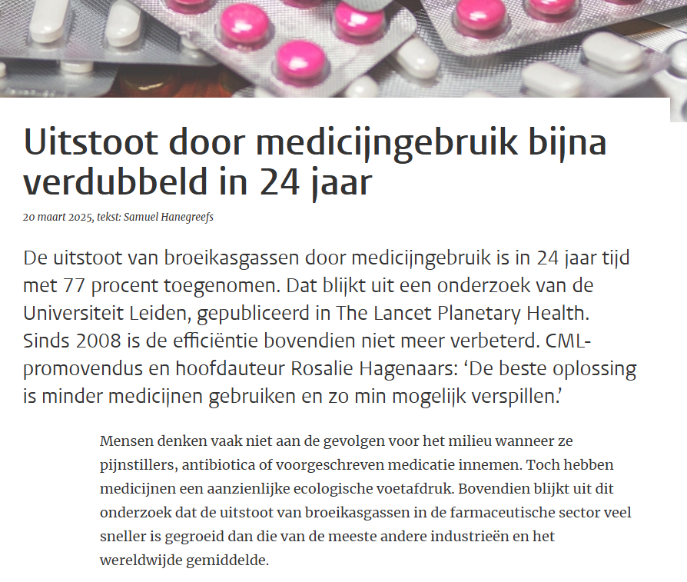
Notes:
Uitstoot door medicijngebruik bijna verdubbeld in 24 jaar - Universiteit Leiden
Minder medicijngebruik is de beste oplossing om uitstoot te beperken

Slide 23
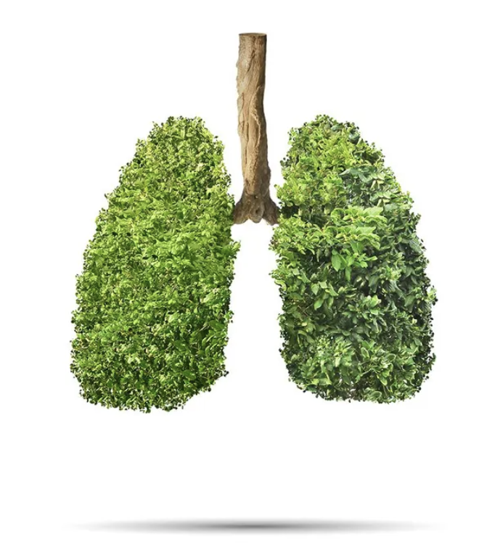
Co2-voetafdruk van inhalatoren
Dosisaerosolen verklaren volgens schattingen 3,1% van de totale CO2-voetafdruk van de NHS in Engeland.
In Nederland is de meest recente schatting dat gebruik van dosisaerosolen bijdraagt aan bijna 0,4% van de klimaatvoetafdruk in de gehele zorgsector.
Wichers en Löwik berekenden dat de reductie in uitstoot door het maken van een groene keuze voor 20 patiënten die dagelijks inhalatie-medicatie gebruiken, gelijk staat aan de reductie die wordt behaald door een brandstofauto in te ruilen voor een elektrische auto.
Notes:
WAT IS DE CO2 AFGIFTE? → https://www.nivel.nl/sites/default/files/bestanden/1004277.pdf
Er zijn drie soorten inhalatoren: droogpoederinhalatoren (DPI’s), dosisaërosolen (pMDI’s) en softmistinhalatoren (SMI’s). pMDI’s bevatten drijfgassen om EFFECTIVITEIT EN MEDISCHE INDICATIE BLIJVEN VOOROP STAAN BIJ KEUZE INHALATOR Productie en gebruik van inhalatoren leveren een bijdrage aan het broeikaseffect. Dat geldt zowel voor dosisaërosolen (pMDI’s, vanwege drijfgassen) als droogpoederinhalatoren (DPI’s, vanwege het productieproces), al hebben pMDI’s een grotere CO2-voetprint. Ondertussen wordt gewerkt aan schonere drijfgassen en recycleprogramma’s om de CO2-voetafdruk drastisch te verminderen. Auteurs P.N.R. Dekhuijzen, J.B. Snoeck-Stroband, JF.M. van Boven en W.M. van Aalderen de opgeloste medicatie in de lagere luchtwegen te laten neerslaan. Deze drijfgassen zijn hydrofluoralkanen (HFA’s), die vallen onder de broeikasgassen. De afgifte van medicatie via DPI’s en SMI’s vindt plaats zonder drijfgassen.
Milieu-impact van inhalatoren in Nederland en wereldwijd De feiten op een rij Iris M. Wichers en Lowik I. Pieters
Schonere drijfgassen: diverse farmaceutische bedrijven werken aan de ontwikkeling van inhalatoren met ‘groene’ drijfgassen die naar verwachting in 2025 op de markt zullen komen. Concreet betekent dit een vervanging van de huidige HFA-134a en HFA-227ea door HFA-152a. Hiermee wordt de CO2-voetafdruk verminderd met 92%, waarmee de impact van pMDI’s vergelijkbaar wordt met die van DPI’s. CO2-VOETAFDRUK VAN INHALATOREN KAN OP VELE FRONTEN OMLAAG Auteurs P.N.R. Dekhuijzen, J.B. Snoeck-Stroband, JF.M. van Boven en W.M. van Aalderen

Slide 24
Transmurale leidraad klimaatbewust voorschrijven van inhalatiemedicatie (9-4-25)
Schrijf bij (mild) astma bij volwassenen en adolescenten bij voorkeur 1 inhalator voor: ICS/formoterol (wees terughoudend met alleen SABA)
Bij duale of triple therapie: combineer zoveel mogelijk in 1 inhalator
Blijf investeren in goede inhalatie educatie en ondersteuning van de therapietrouw.
Hervulbare inhalator en inhalator met meer doses is duurzamer
Kies bij voorkeur een inhalator met een teller, zodat de patiënt ziet wanneer deze leeg is
Adviseer de oude inhalator eerst op te maken voordat een nieuwe wordt gestart (apotheek heeft tips voor vastgelopen aerosol)
Notes:
Transmurale+leidraad+klimaatbewust+voorschrijven+van+inhalatiemedicatie.pdf
Hervulbare inhalatoren: respimat, cyclocaps (capsules), novolizer,

Slide 25
Aerosol vs poeder inhalator
Transmurale leidraad klimaatbewust voorschrijven van inhalatiemedicatie (9-4-25)
Starten poeder alleen indien aan voorwaarden IMIS wordt voldaan
  voldoende ademteugvolume, inspiratoire kracht, hand-mond coördinatie
Switchen van aerosol naar poeder ?
  komende jaren nieuwe drijfgassen verwacht> aerosol vergelijkbare CO2-uitstoot als poeder en soft mist inhalatoren
  Alleen als klachten stabiel zijn, als aan voorwaarden IMIS wordt voldaan en bij gemotiveerde patiënt
  Goede inhalatie instructie!
  Evaluatie na 6 weken en jaarlijks
  Overweeg om kinderen die12 jaar worden pro-actief om te zetten van aerosol naar poeder (win-win, want ze hoeven niet met een voorzetkamer naar school)
Notes:
Transmurale+leidraad+klimaatbewust+voorschrijven+van+inhalatiemedicatie.pdf
Flowdiagram IMIS staat in de leidraad. Als aan deze voorwaarden wordt voldaan dan speelt leeftijd geen rol.
Er zijn ook poederinhalatoren waar je weinig kracht voor inhalatie nodig hebt!
Nog niet bekend welke inhalatoren de nieuwe drijfgassen krijgen en wanneer precies. Planning 2025/2026.

Slide 26
Green deal duurzame zorg versie 3.0
Doel: gezamenlijk de verduurzaming van de zorgsector te versnellen.
  Bevorderen (groene) gezondheid
  Vergroten bewustwording en kennis
  De CO2-emissie van de zorgsector terug te dringen met 55% in 2030
  Verminderen van milieubelasting van medicatie
  50% minder primair grondstofverbruik in 2030
Notes:
MISSCHIEN DEZE DIA IN HET BEGIN VAN DE PRESENTATIE
De Green Deal staat voor zorg met minimale CO₂-uitstoot en impact op de leefomgeving, met oog voor circulariteit van grondstoffen en materialen. Hiermee draagt de sector bij aan het beperken van de toenemende zorgvraag én aan de beweging richting passende zorg. (Greendeals.nl)
Hoe ga je 2t/m5 doen: concrete voorbeelden

Slide 27
Waar te beginnen, waar zit de winst
Meerdere artsen zijn hier mee bezig → voor huisartsen “de groene huisartsen”
Gebruik de “R-ladder van circulaire economie.”
Quickscan
Veilige principes in de medicatieketen

Slide 28







Notes:
Nieuwe → groene huisarts → Voorkeur
Quick scan
Zoeken dingen uit die bewezen effectief zijn

Slide 29
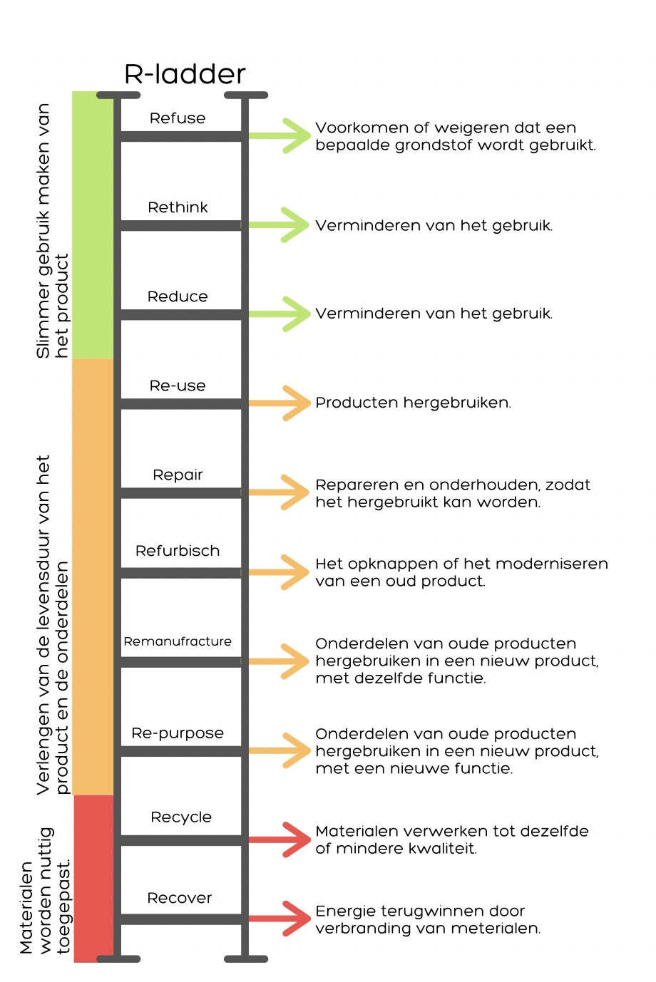
Wat is duurzaam?
Notes:
R-ladder van circulaire economie.
Die maakt gebruikt van 3 verschillende ‘R-en’:
1) slimmer gebruik maken van een product
2) verlengen van de levensduur van een product en onderdelen
3) Materialen worden nuttig toegepast.
Doel is om zo hoog mogelijk op de R-ladder te blijven.
en Valt hierin iets op?
Opvallend: Recyclen, wat als heel duurzaam wordt gezien, is in deze ladder van circulaire economie één van de laagste.
Om in de 1e categorie te blijven vraagt ook wel een gedragsverandering / bewuste keuzes.

Slide 30
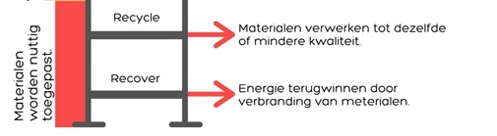
Materialen worden nuttig toegepast

Slide 31
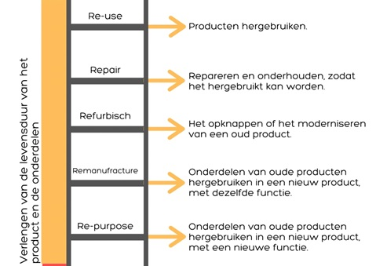
Verlengen van de levensduur

Slide 32
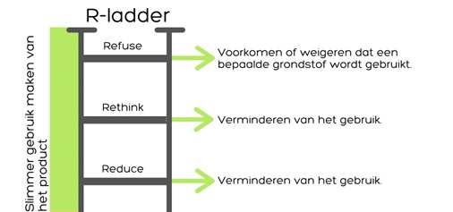
Slimmer gebruik maken van het product

Slide 33
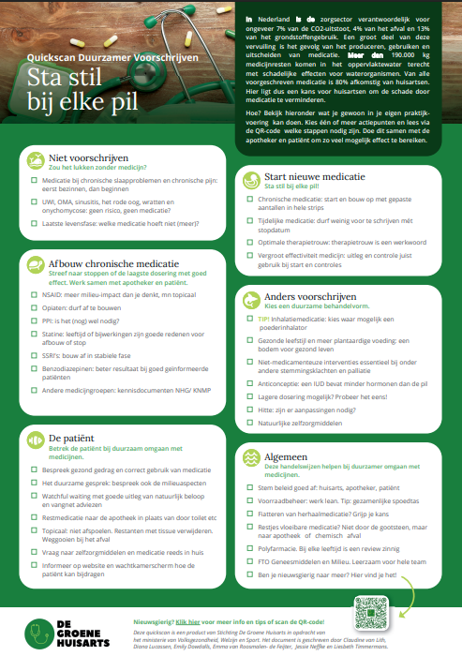
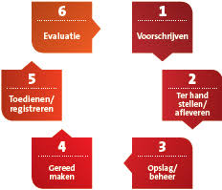
Hulpmiddelen/Handvaten
Quickscan
Niet voorschrijven
Start nieuwe medicatie
Anders voorschrijven
Afbouw chronische medicatie
De patient
Algemeen
Veilige principes in de medicatie keten

Slide 34
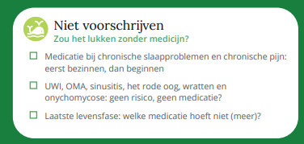
Quickscan
Notes:
Quickscan Duurzamer Voorschrijven - De Groene Huisarts

Slide 35
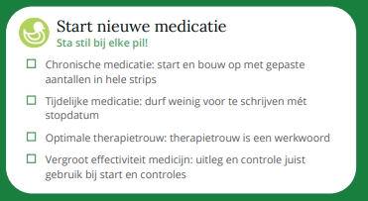

Slide 36
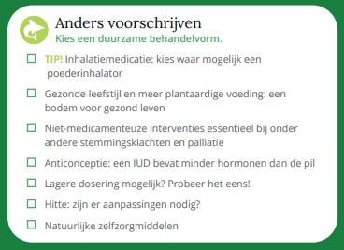

Slide 37
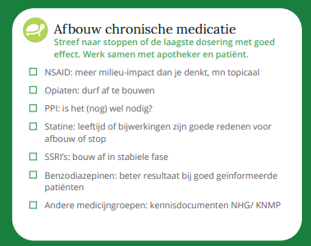

Slide 38
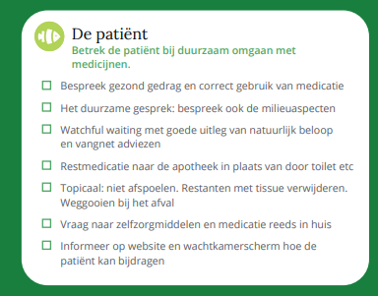

Slide 39
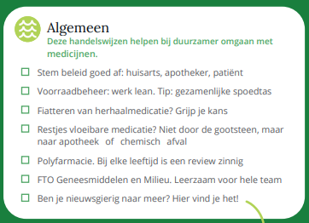

Slide 40
Veilige principes in de medicatie keten

Slide 41
Stap 1
Voorschrijven
Vaker geen medicatie
Kleinere hoeveelheden voorschrijven
Eerste kleinere aflevering werkt contraproductief
Richtlijnen veroorzaken verspilling (b.v. UWI’s en aangepast beleid na kweek)
Recept op afroep bij “nog even aanzien”
Meer combinatie tabletten
Bij opstellen van richtlijnen duurzaamheid betrekken
“groene” placebo tabletten
Voorlichting aan publiek
Rekening houden met farmacogenetica bij voorschrijven
Zo nodig medicatie in kleine hoeveelheden

Slide 42
Stap 2 en 3 ter hand stellen / opslag en beheer
Niet te grote porties
Wordt wel ingenomen|?
Cave: nationale apotheek
Aflevertermijn
Niet te veel voorraad – preferentiebeleid
Medicatie, die niet wordt afgehaald > pas klaar maken als pt er is
Uitleg aan pt: geen medicatie
Spoedkoffer > kan milieu bewuster

Slide 43
Stap 4 en 5 gereed maken / toedienen en registreren
Etiket overblijfselen
Ampul en inhoud wat achterblijft
Spuiten en naalden
Zakken central fillen > b.v. elastiekjes
Kijksluiter i.p.v. bijsluiter
Lege / volle dozen
Niet innemen en hoe hiermee om te gaan

Slide 44
Stap 6 evaluatie
•Bespreek bij arts als medicatie niet werkt / bijwerkingen of niet is gebruikt
Verhogen van dosering > eerst huidige medicatie opmaken; aanpassen als medicatie op is
Gebruik herhaalservice
1 tablet in 1 dosis ipv 2 tabletten
Combinatie tabletten
Klimaat meenemen in POFA
Weinig kennis van devices (inhalatie) bij huisartsen
Planning van bezorgritten
Terminale en palliatieve zorg:
o Kort voorschrijven
o Tijdig schrappen
o Restant ampullen naar huisarts (?)
Klimaatcode voor medicatie (vgl. Nutriscore)
Naaldencontainers
Spoedkoffer is niet milieubewust (vaak medicatie over houdbaarheidstermijn)

Slide 45
Data
Cijfers huisarts
Cijfers apotheek
Welke data zou je hier willen? → misschien kan dat nog niet nu, maar pas bij de evaluatie. Je moet eerst kiezen wat je wil veranderen.
Bijvoorbeeld poeder inhalatoren
Notes:
Voeg hier de cijfers van je eigen apotheek/huisartsenpraktijk toe
Over voorschriften dosisaerosolen?
https://www.longaanval.nl/content/D4-Stroomschema-voor-keuze-type-inhalator.pdf
Hoe vaak stoppen van medicatie in de laatste fase

Slide 46
Gepast voorschrijven - projecten
Wat doen we al?
  Project opiaten
  Medicatiebeoordelingen
  Regionale preventie projecten (bijv. benzomoe, ..)
  ??
Wat kunnen we nog meer doen?
  Stop/evaluatie gebruik SSRI, PPI,
  Patiënten informatie: wachtkamerscherm, informatiefolder (de groene huisarts)
  ??

Slide 47
Chronisch gebruik ppi zonder nsaid/salicylaat
Grafiek SFK:
SFK > FTO > Preventie onterecht chronisch gebruik PPI > vraag 2

Slide 48
Keuze anticonceptie (optioneel)
SFK overzicht pil / spiraal en overig gebruik:
SFK > FTO > Hormonale anticonceptie > vraag 1.

Slide 49
Voorbeeldafspraken
Poederinhalator ipv dosis aerosol:
10% minder starters met aerosol (foster of salbutamol)
Anticonceptie:
Duurzaamheid bespreken bij keuze anticonceptie
Voorkeur hormoonspiraal ivm minder hormonen
5% minder starters met OAC
Stoppen/afbouwen: opiaten, antidepressiva, ppi
Tijdelijke medicatie: vermelden stopdatum. Antibiotica bij acne bijv. max 3 maanden, onderhoud UWI 6-12 maanden,
Medicatiereviews in de laatste fase (combineren palliatieve zorg en polyfarmacie FTO)
Wachtkamerscherm/info website
Notes:
Voorbeeldafspraken te moeilijk?
Stoppen/afbouwen opiaten, antidepressiva, ppi
Kun je tijdelijke medicatie meten qua data?

Slide 50
Aan de slag!
Bedenk een onderwerp dat je zou willen veranderen
Wil je werken met de quickscan of Veilige principes in de medicatie keten
Iedere groep werkt voor 1 stap uit de Veilige principes uit wat volgens hen leidt tot verspilling van medicatie. Wat heb jij gezien bij jou in de praktijk/apotheek?
Kijk naar je eigen beroepsgroep en ook naar andere betrokkenen
Noteer voor de eigen categorie op de achterzijde van de handout wat besproken is
Iedere groep presenteert wat er is genoteerd. Aanwezigen vullen aan waar nodig
Notes:
https://www.zorgvoorbeter.nl/thema-s/medicatieveiligheid/veilig-toedienen-van-medicijnen/veilige-principes
Voorbeelden fto doelen
Andere/eigen ideeen? → Mag ook eigen doel, maar moet PDCA zijn

Slide 51
Stap 1 t/m 6
Wat draagt volgens jullie bij aan verspilling?
Aanvullingen?

Slide 52
Werkafspraken: Wat ga jij doen?
Vul de 3 kolommen (verder) in
Vertel eens, waar ga jij mee….
  Starten?
  Door?
  Stoppen?

Slide 53
Tof FTO! Inspirerend!
Maar euh…. en nu?
Zet zelf die eerste stap!
Zet zelf ook die tweede en vervolgstappen
Breng dit onderwerp bij zoveel mogelijk personen onder de aandacht
Evaluatie van dit onderwerp in FTO later dit jaar

Slide 54


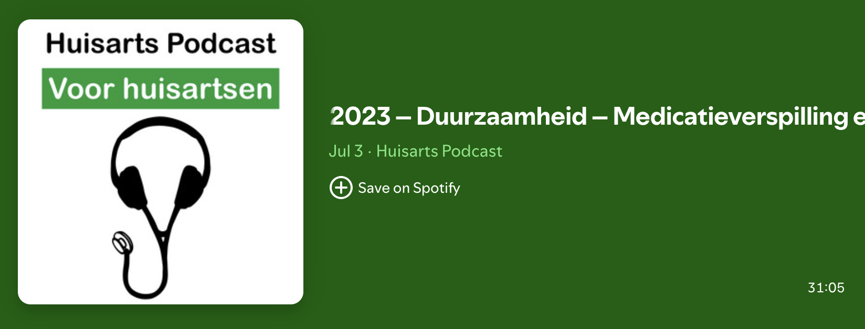
Podcasttips
Notes:
https://www.degroenehuisarts.nl/podcasts/

Slide 55


Slide 56
Referenties
Quarsie et al. De impact van klimaatverandering op gezondheid in Nederland. NTVG. 2021;165:D6245
Consultancy.nl. Gezondheidszorg kan fors bijdragen aan CO2-reductie, 12-2019
M.A. Steenmeijer et al. Het effect van de Nederlandse zorg op het milieu. RIVM-rapport 2022-0127
https://www.rvo.nl/onderwerpen/duurzaam-ondernemen/circulaire-economie/r-ladder
Medicijnresten uit water, www.medicijnresten.org
https://www.degroenehuisarts.nl/quickscan-duurzaam-voorschrijven/

